Slide 1





תרגול מבוא לחישוב
ליאור בראון
ז’ מרחשוון תשפ”ו

Slide 2


על מה נדבר במצגת?
דגשים חשובים
דגשים פחות חשובים
דגשים סבבה כזה
איך מתחילים?

Slide 3


דגשים חשובים
התרגול אינו תחליף לשיעור
התרגול אינו תחליף ל Hand-Zone
Noob-Friendly

Slide 4
דגשים פחות חשובים
שעה וחצי ברצף ללא הפסקות
התרגול ב-zoom ומוקלט; מומלץ מאוד להיות נוכחים
בתרגול בעיקר נכתוב קוד
אני זמין במייל המופיע בסילבוס

Slide 5
דגשים סבבה כזה
GitHub
סביבת פיתוח:
Windows
Python 3.14
VS Code

Slide 6
אז איך מתחילים?

Slide 7
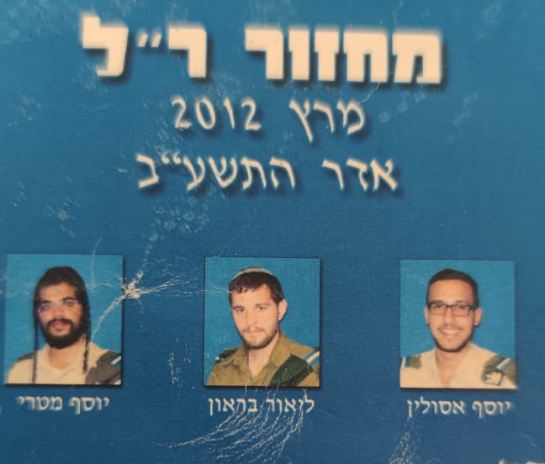
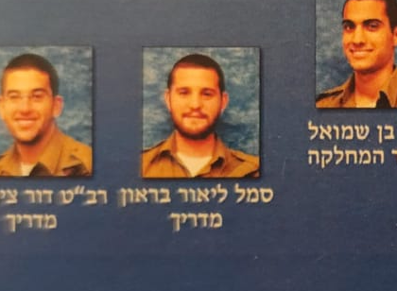
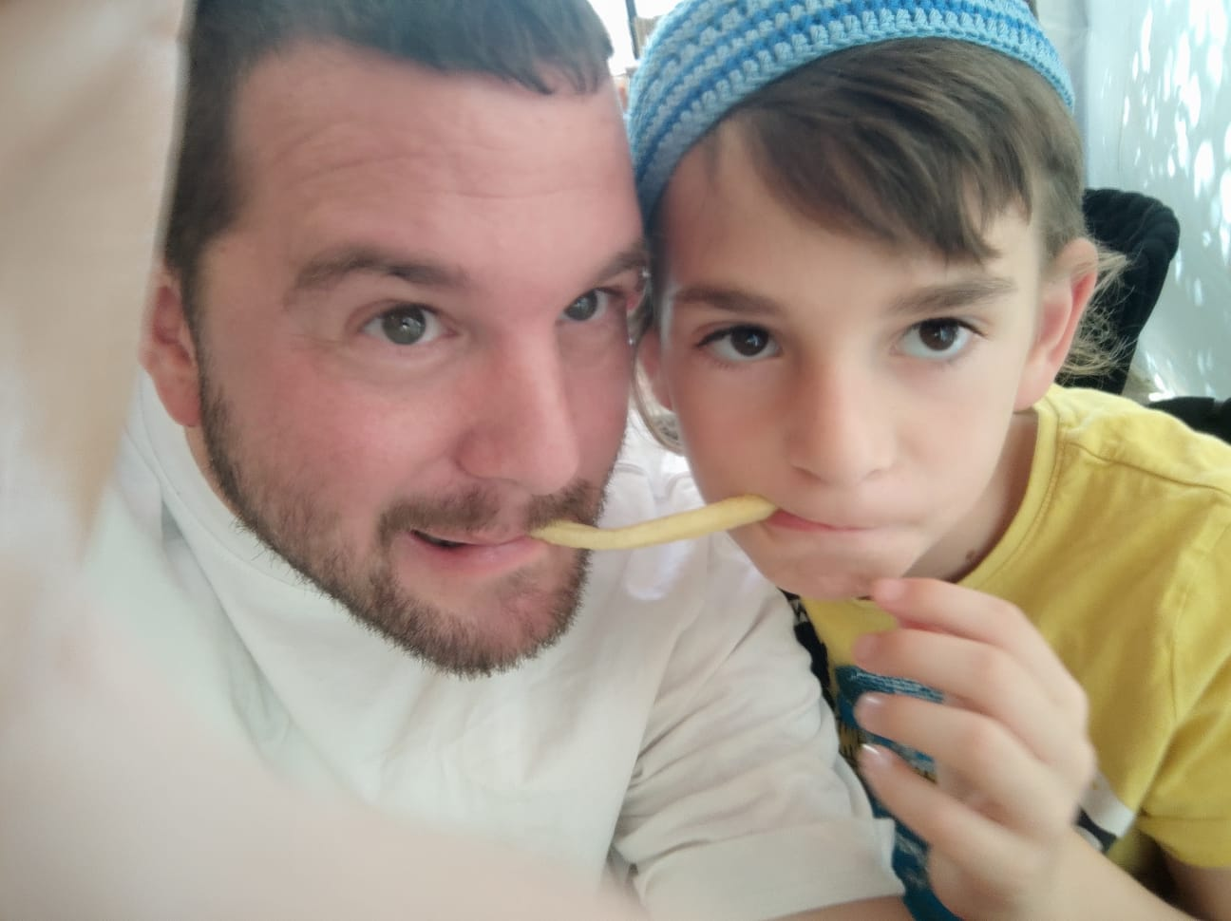
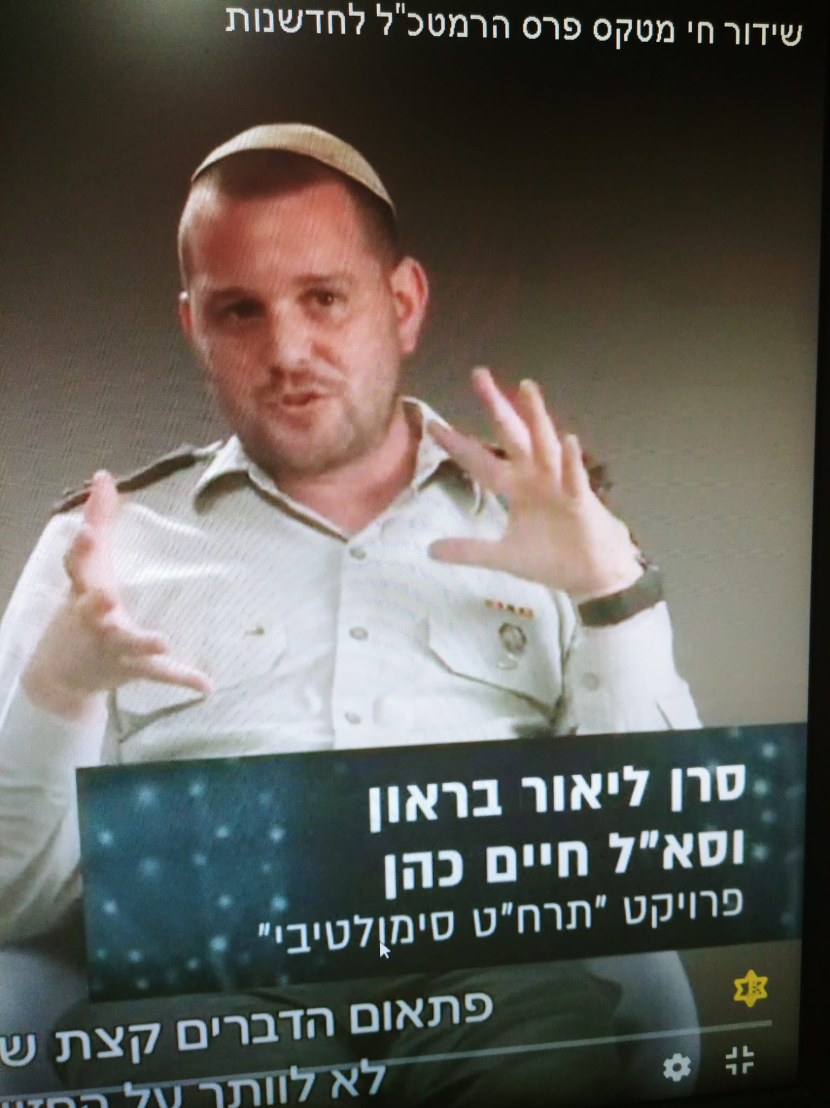
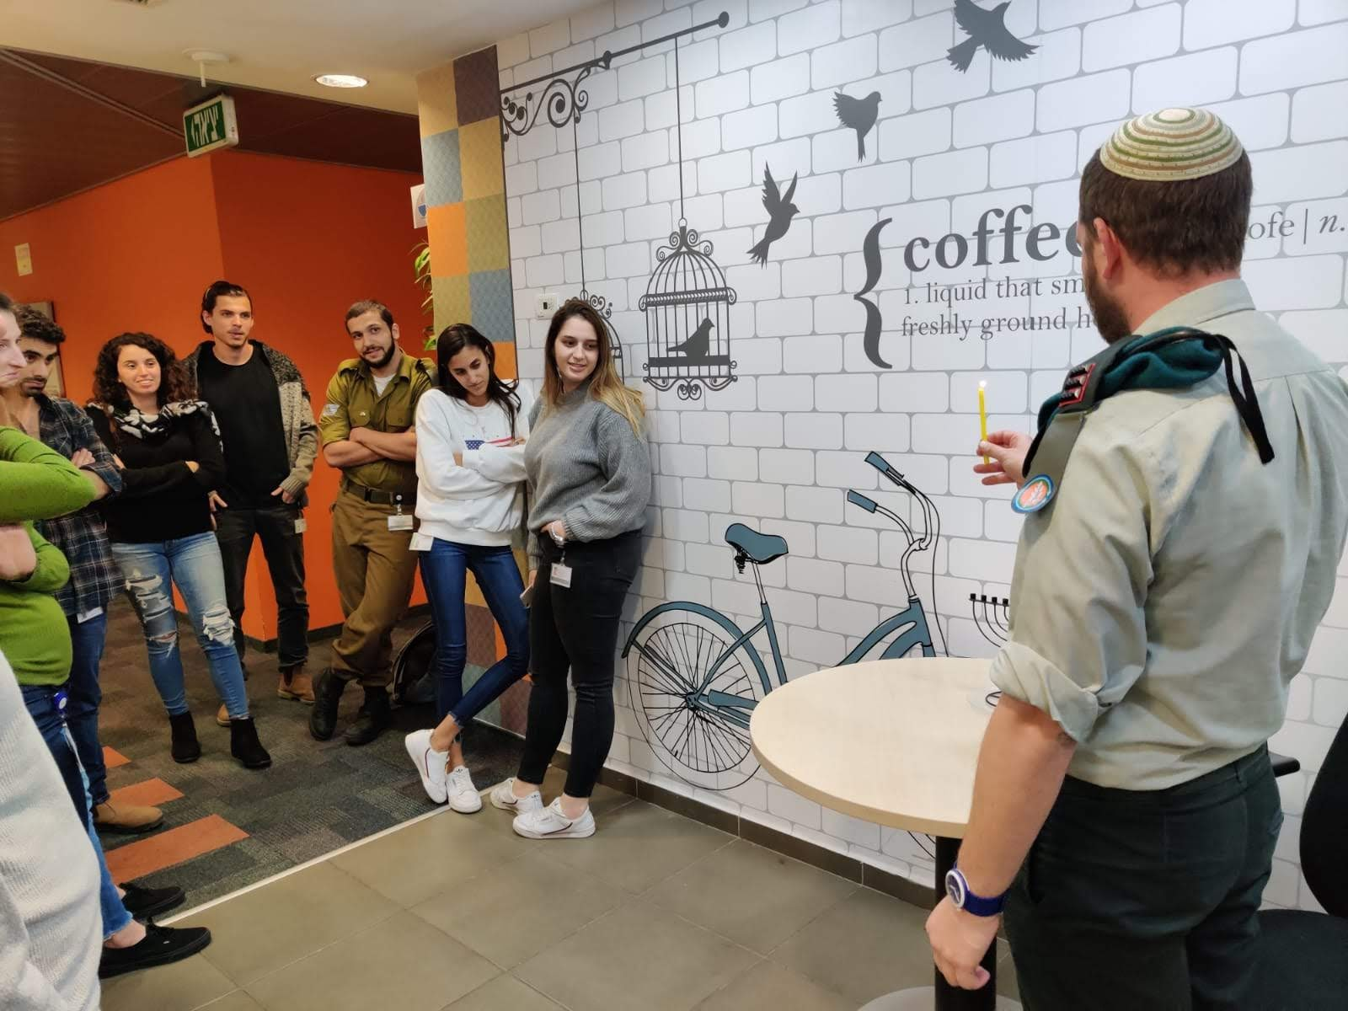
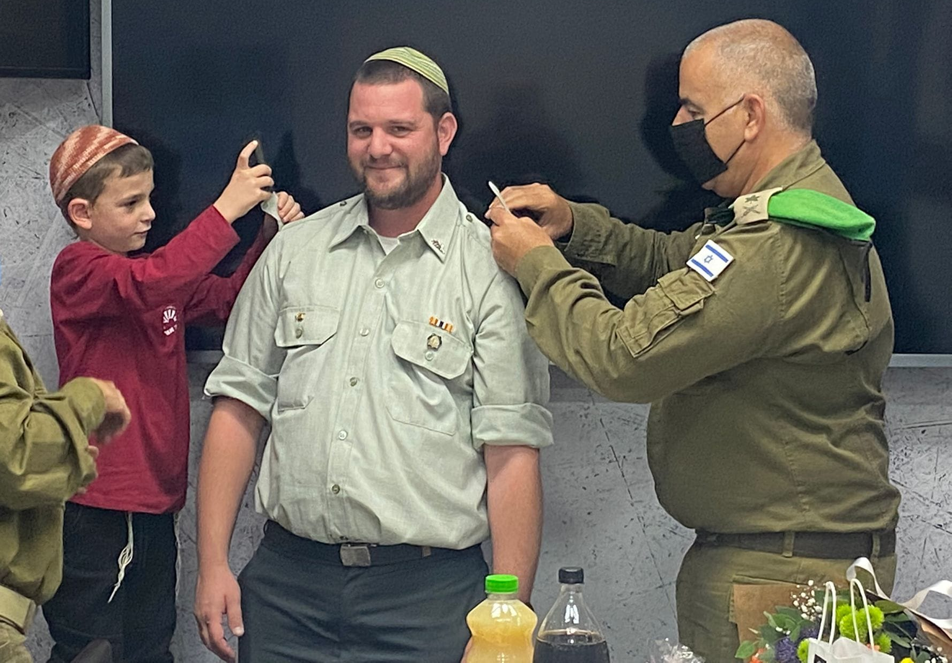
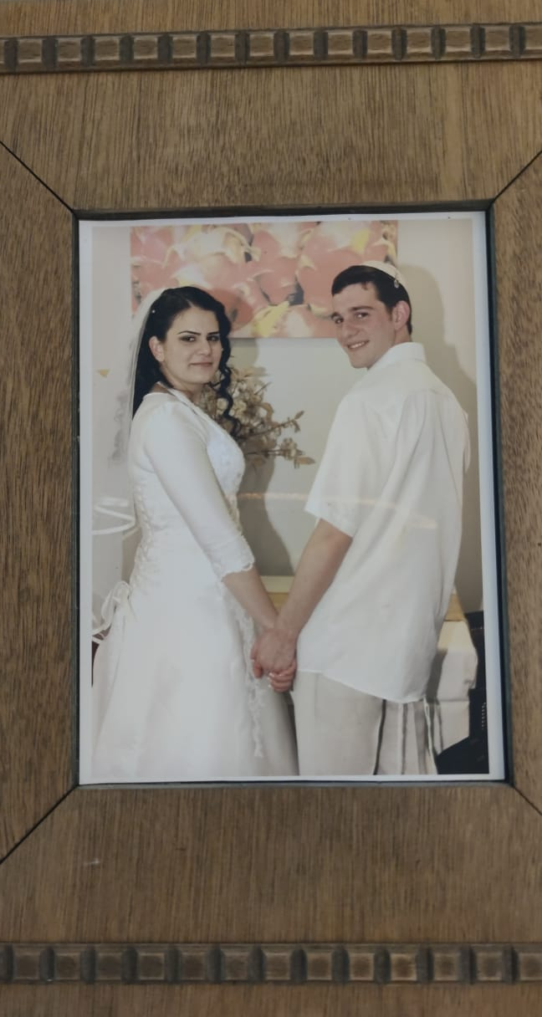
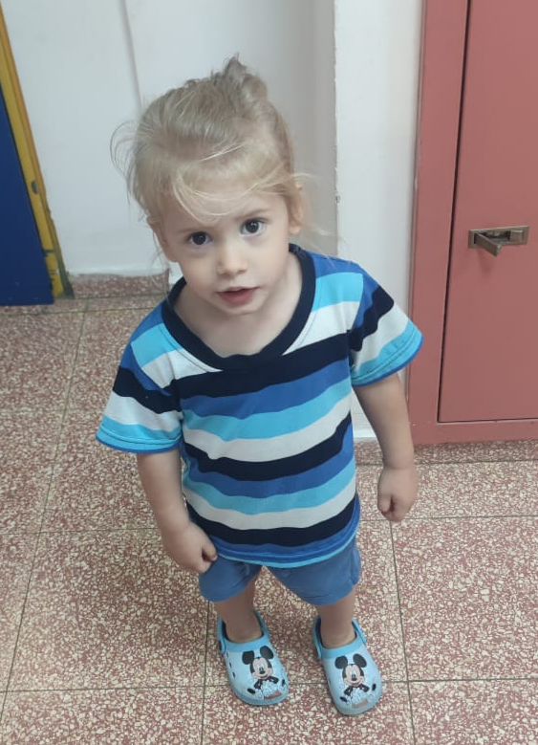
קצת על עצמי

